Slide 1


Szedáció és analgézia menedzsment az intenzív osztályon
Dr. Vigvári Katalin
PTE KK AITI
2025.11.28.
Blanchard et al. Critical Care (2025) 29:483 https://doi.org/10.1186/s13054-025-05654-7

Slide 2
Bevezetés és háttér

Slide 3
Háttér és cél
Az elmúlt 20 évben paradigmaváltás történt a szedációban az intenzív osztályokon - a mély szedációt felváltotta a felületesebb vagy szedáció nélküli ellátás
Mély szedáció hátrányai: intenzíven eltöltött napok, lélegeztetett napok száma nő, delírium gyakorisága nő, hosszabb távon pszichiátriai problémák
Felületes szedáció új kihívásokat hozott: fájdalom, nyugtalanság, alvási zavarok, hangulati ingadozások
Cél: a szedáció, fájdalom, diszkomfort értékelésére vonatkozó friss epidemiológiai adatok gyűjtése széles intenzív osztályos populáció körében, hogy a jövőben optimalizálni lehessen az intenzíves betegek ellátását

Slide 4
Módszertan és vizsgálat

Slide 5
Módszertan és vizsgálat
egynapos, multicentrikus, megfigyelésen alapuló, keretszmetszeti vizsgálat volt Franciaországban 2024. február 5-18 között
128 Intenzív osztály(63%-nak volt írásos protokollja szedáció és analgézia menedzsmentre) vett részt 2063 beteggel
átlag életkor 63 év, többségében férfi betegek
felvétel fő oka: akut légzési elégtelenség, nagy sebészeti beavatkozás és szepszis
a betegek 40%-a volt lélegeztetve, 28% igényelt vazopresszor támogatást

Slide 6
Módszertan és vizsgálat
Szedáció mélységét RASS (Richmond Agitation –Sedation Scale) skálával határozták meg
RASS>2 – agitált
RASS +1 - -2 – felületes szedáció/szedáció nélkül
RASS <-3 – mély szedáció
Fájdalom meghatározására több módszer :
Visual Analog Scale (VAS skála )
Behavioral Pain Scale (BPS)- az intenzívek 89%-a használta , >4/12
Numerical Rating Scale (NRS-O ) – leggyakrabban használt azoknál a betegeknél,akikkel lehetett kommunikálni , >3/10
Verbal rating scale (VRS), >2/5

Slide 7
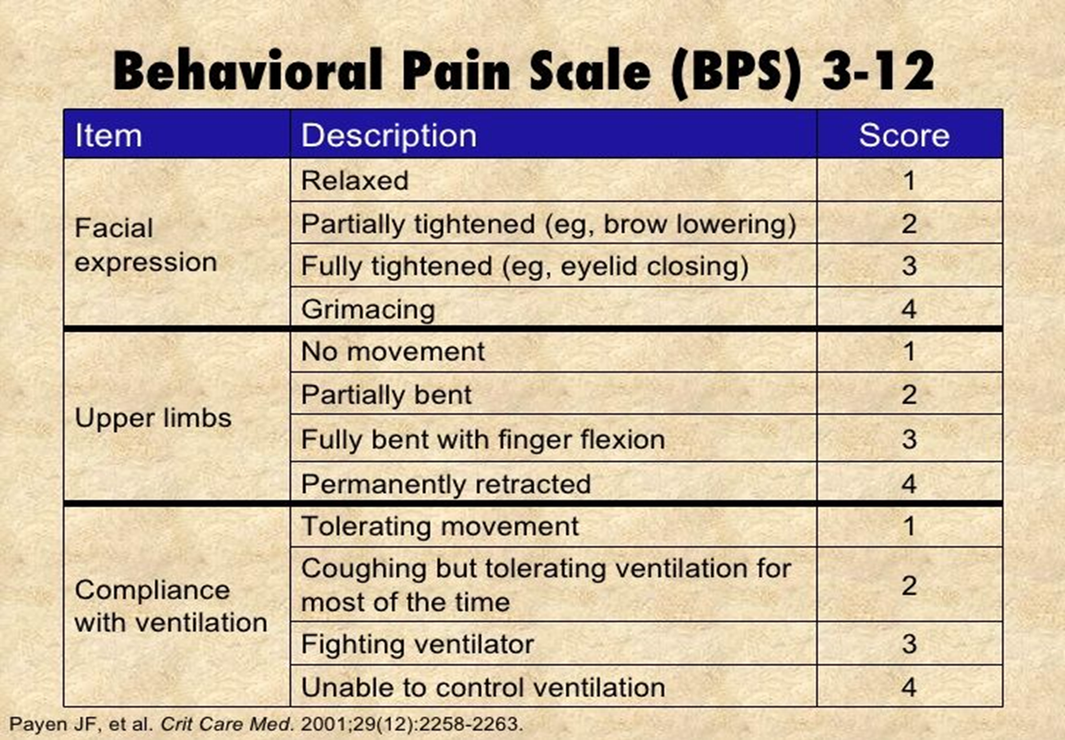

Slide 8
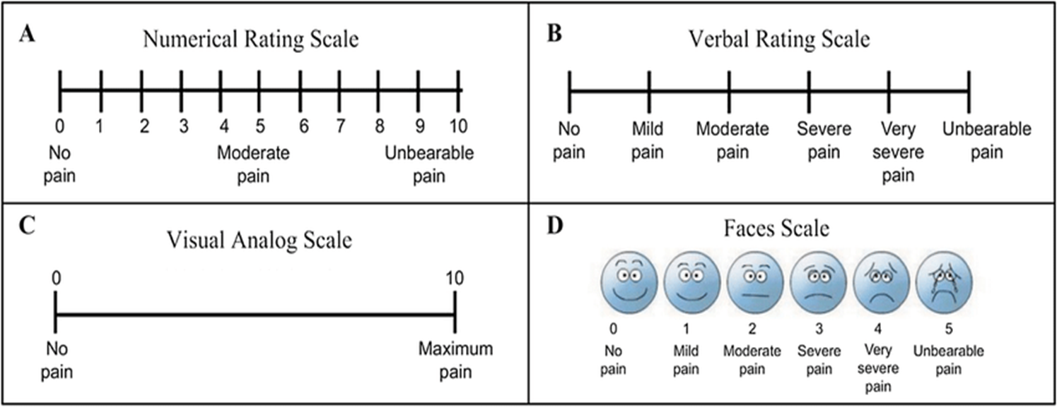

Slide 9

Eredmények

Slide 10
Eredmények
Szedáció
1% volt agitált
84%-ban felületes szedáció/nincs szedáció
15% -ban volt mély szedáció (304 beteg) – 30%-nak volt ARDS-e és 7% -nak volt súlyos koponyasérülése ICP emelkedéssel , a maradék 63%-ban indokolatlan volt a mély szedáció
A leggyakrabban alkalmazott gyógyszerek: propofol, midazolam, ketamin, dexmedetomidine volt

Slide 11
Eredmények
Szedációs szint és fájdalom
Szedációs szint | Fájdalom megjelenése nyugalomban | Fájdalom megjelenése ápolás alatt
Mély szedáció | 0,9% | 3,3%
Könnyű szedáció | 4,3% | 9,2%
Nincs szedáció | 15% | 25,5%
Agitált állapot | 25% | 33,3%

Slide 12
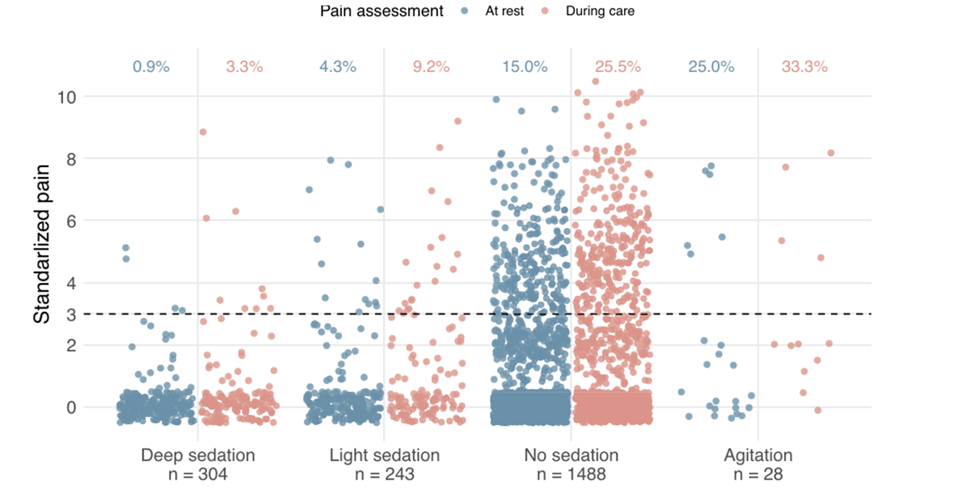
Eredmények

Slide 13
Eredmények
Delírium megjelenése
A delírium értékelése csak az intenzív osztályok 13%-ban történt.
Az esetek 59%-ban csak akkor vizsgálták, ha felmerült a gyanú
validált eszközöket- pl : CAM-ICU (Confusion Assessment Method for the Intensive Care Unit, ami a delírium 4 fő jellemzőjét méri) ritkán használtak
A zavart mentális állapotú betegeknél (27%) az orvosok/szakdolgozók 60%-ban gyanítottak delíriumot, de csak 44%-ban vizsgálták ki
A normális mentális állapotú betegeknél 28%-ban történt kivizsgálás és 3,4%-ban volt gyanú az ellátó személyzet részéről

Slide 14
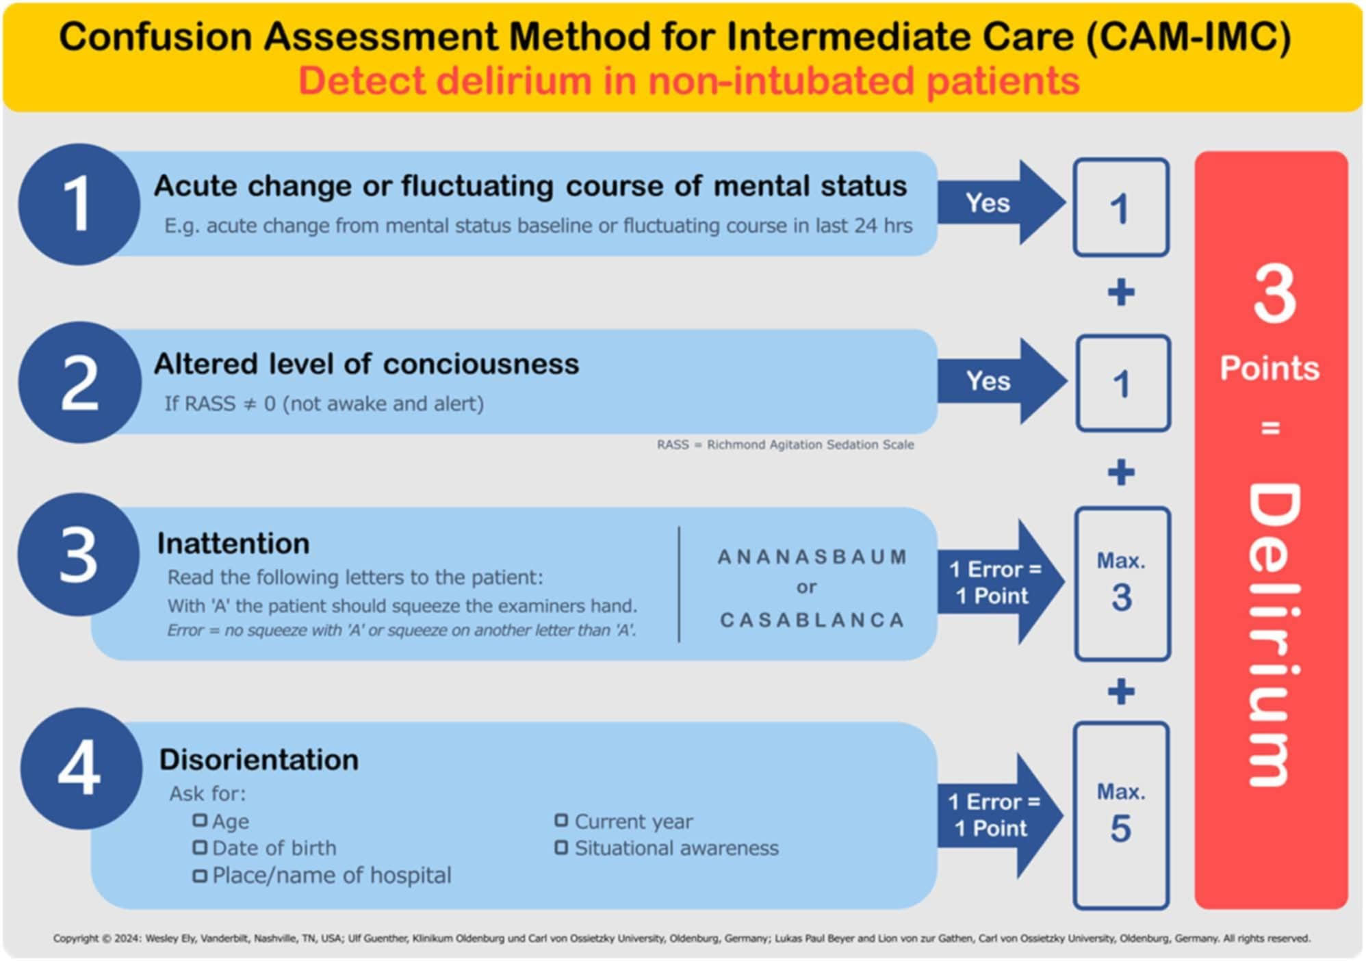

Slide 15
Eredmények
Egyéb diszkomfort megjelenése
Tünet | Előfordulás (%)
szorongás | 41
alvászavar | 33
szomjúság | 28
hangulatzavar | 18

Slide 16
További megfigyelések, következtetések
Multivariáns analízis kimutatta, hogy magas SOFA (Sequential Organ Failure Assessment)score mély vagy nem megfelelően alkalmazott mély szedációhoz társult
A szedációra és analgéziára meglévő protokollok csökkentették a fel nem mért fájdalom kockázatát, de nem csökkentették a nem megfelelően alkalmazott mély szedáció előfordulását
Fontos a fájdalom és a szorongás kezelése felületes szedációval és önbeszámoló skálák alkalmazásával
Fontos a delírium rendszeres vizsgálat – gyakran nem került felismerésre, főleg a hipoaktív forma
Fontos a folyamatos személyzeti képzés és multimodális terápiás megközelítés, beleértve farmakológiai és pszichológiai támogatást
Fontos írásos protokollok alkalmazása

Slide 17

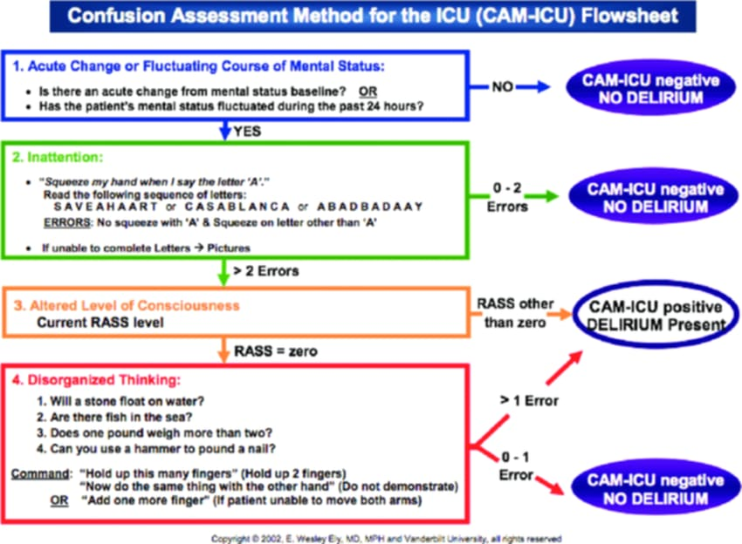

Slide 18


